Slide 1
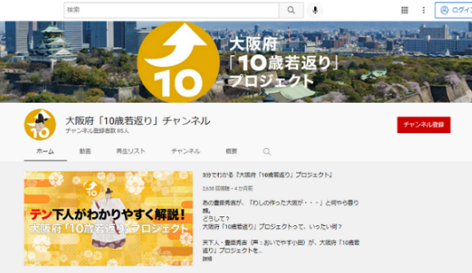
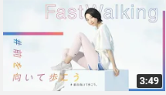
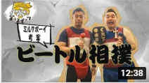
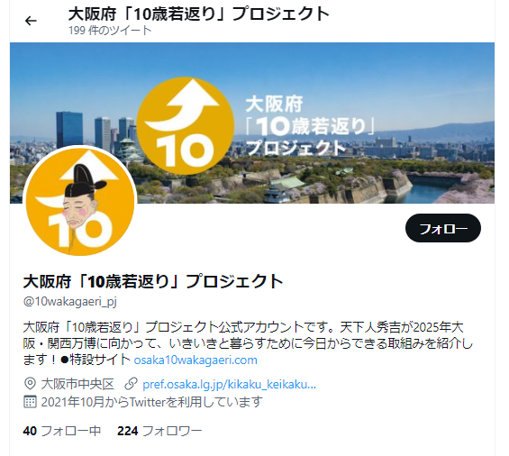
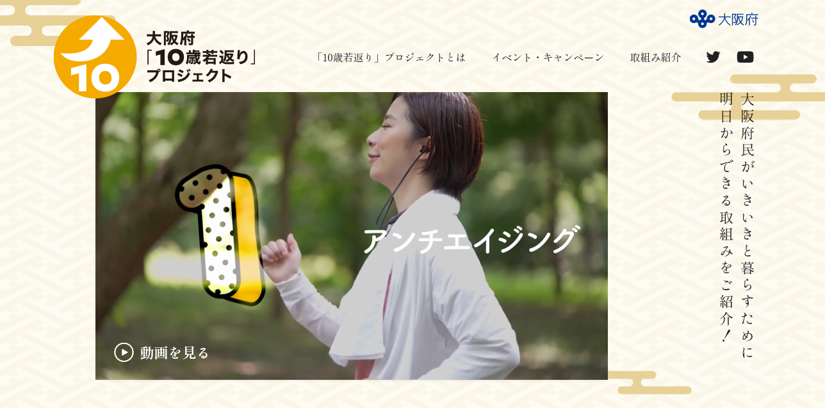
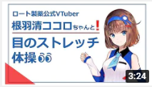
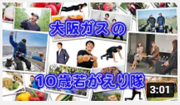
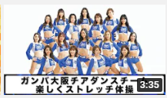
令和３年度「10歳若返り」発信事業等について
資料３
１ SNS等を通じた情報発信
◆令和３年10月21日にYouTubeチャンネル、Twitter、WEBサイトを開設し、府民の「10歳若返り」につながる企業や市町村、大学等の様々な
取組みを発信した。
◆YouTubeでは天下人・秀吉（声・おいでやす小田〔吉本興業〕）が「10歳若返り」の取組みをわかりやすく解説するPR動画等を公開したほか、
令和４年３月には「笑い」をテーマとしたWEBイベントを実施。Twitterでは、日々の情報発信に加え、認知を広げるためのキャンペーンを2回実施した。
YouTube
Twitter
WEBサイト
２ その他の連携による情報発信
◆図書館と連携した展示イベントや市町村イベントへのブース出展等を通じた情報発信を実施した。
・令和3年4月 府立中央図書館における展示（「10歳若返り」に関連する図書の展示をはじめ、パネルで「10歳若返り」の取組みを紹介）
・令和3年10月 ガンバ大阪・パナソニック吹田スタジアムにおけるブース出展
・令和3年11月 大阪モノレール・万博記念公園駅における展示（動画やパネルで「10歳若返り」の取組みを紹介）
・令和3年12月 「スポGOMI大会inいずみおおつ」におけるブース出展 等
◆市町村や企業のサイネージ・モニターでのPR動画の放映（試合会場、駅、市役所、健診会場 等）
◆リーフレットの制作・配布

